Slide 1
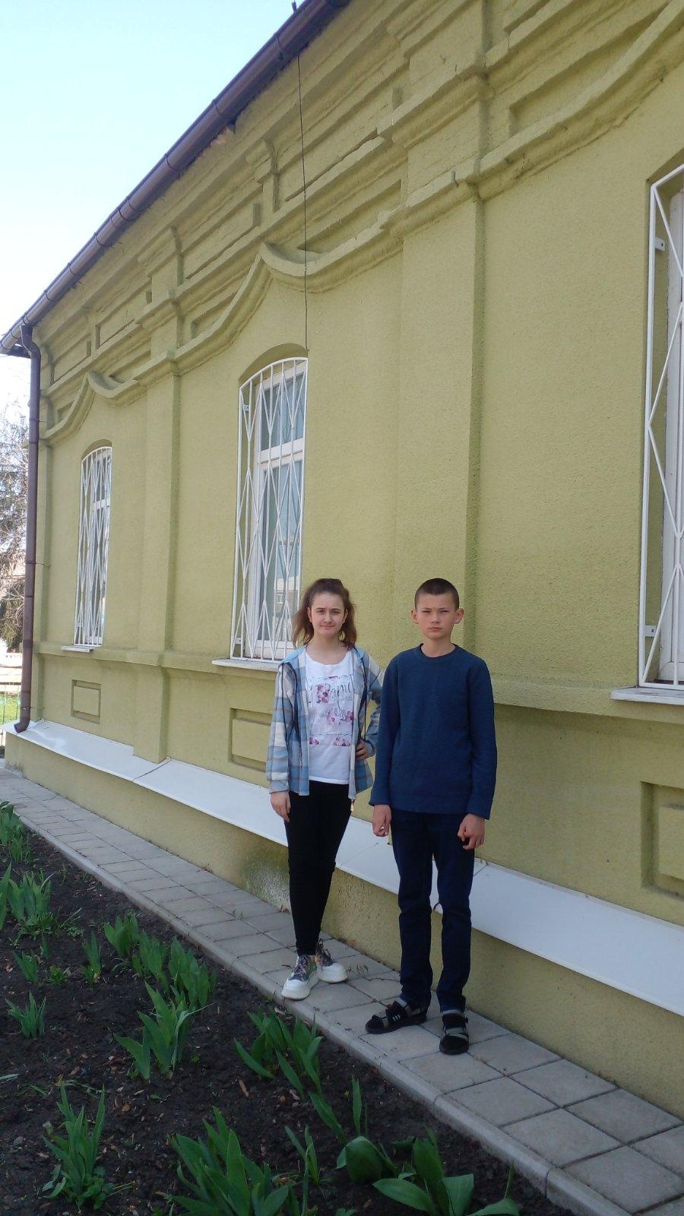
Історичні пам’ятки міста Барвінкового (екскурсійний маршрут)
Виконавці проєкту: Донченко Мар’яна Олександрівна,
Шутар Євген Віталійович, учні 7 класу
Барвінківської філії Барвінківського ліцею № 1
Барвінківської МТГ Ізюмського району Харківської області.
Харківське територіальне відділення МАН України
Науковий керівник: Поставнича Наталія Володимирівна,
вчитель географії та історії
Барвінківської філії Барвінківського ліцею № 1

Slide 2
Мета роботи: підготовка базового пакету екскурсійного маршруту по місту Барвінковому.
Завдання роботи: збір історико-краєзнавчої інформації про місто, інформації про історичні пам’ятки міста та події , пов’язані з ними; з’ясувати роль видатних осіб та пересічних громадян краю у творенні історії; створення схеми екскурсійного маршруту по місту; систематизація та узагальнення матеріалу; поширення краєзнавчої інформації серед учнівської молоді.

Slide 3
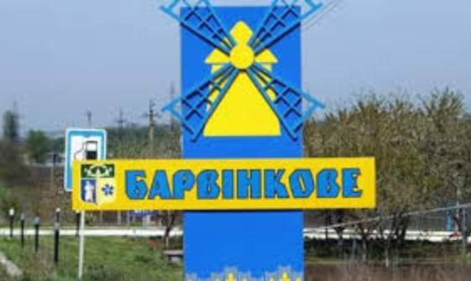
Історія міста. Барвінкове - місто, яке має козацький генезис, зберігає малярську традицію,
місто хліборобів і підприємців.

Slide 4
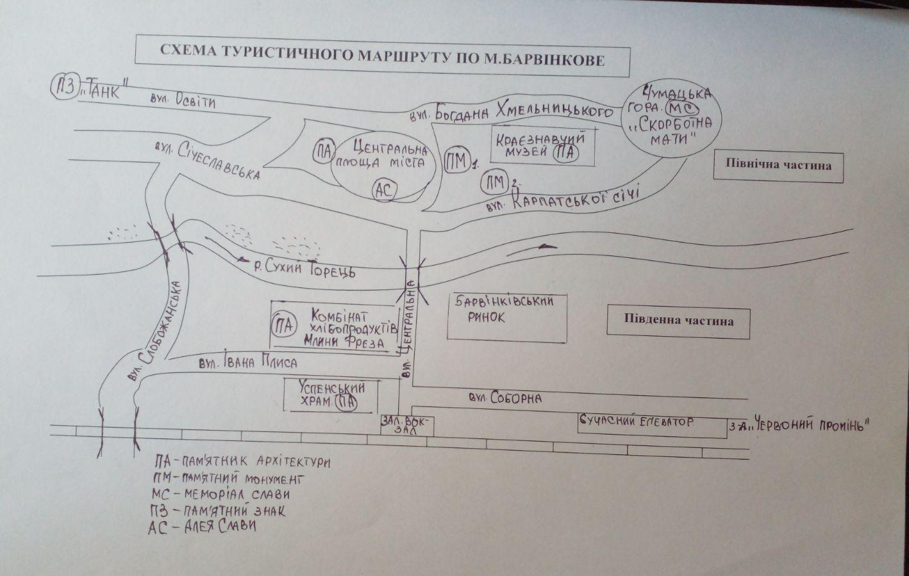
Схема екскурсійного маршруту по місту Барвінкове

Slide 5
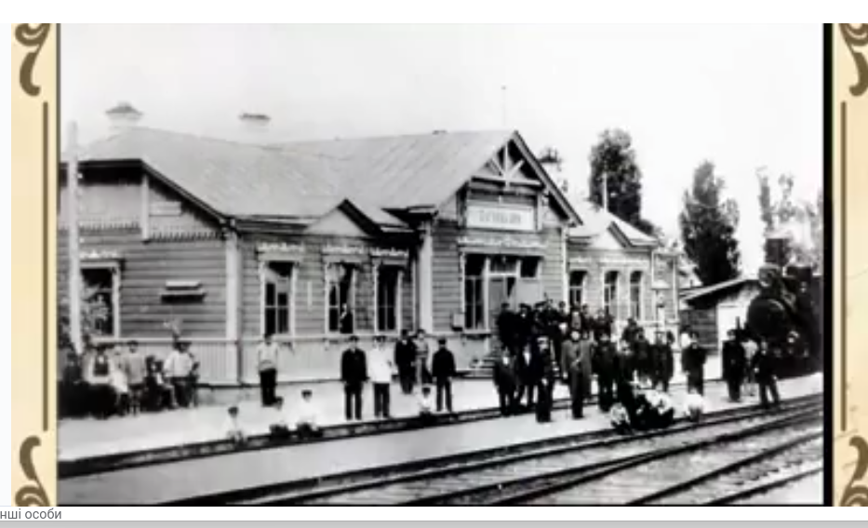
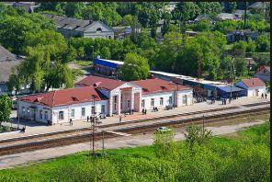
Залізниця відігравала важливу
роль у промисловому
розвитку міста та торгівлі

Slide 6
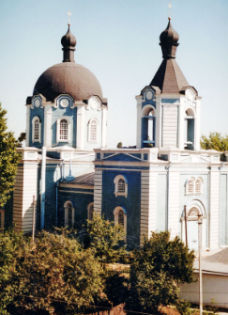
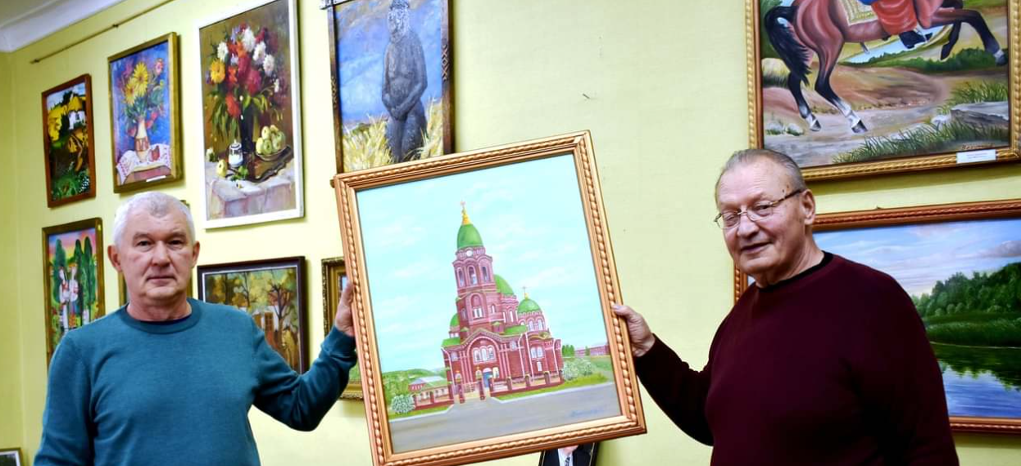
Храм Успіння Пресвятої Богородиці збудований у 1884 році і присвячений пам’яті барвінківців , що полягли за визволення Болгарії у російсько-турецькій війні 1877-1878 роках

Slide 7
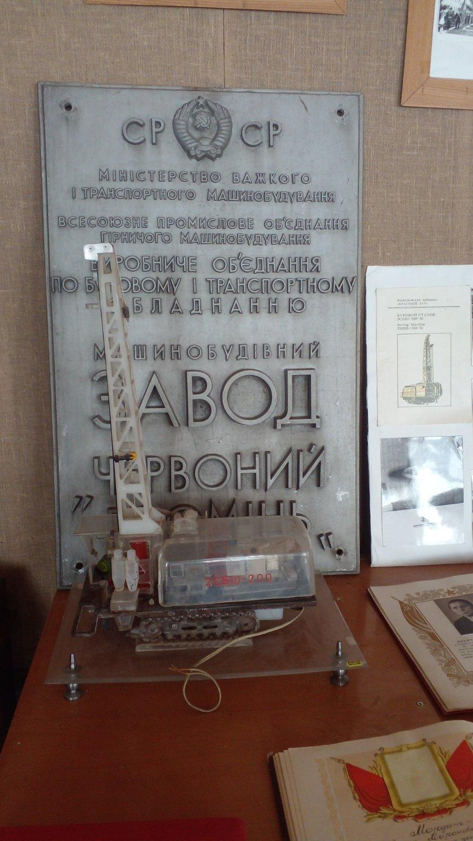
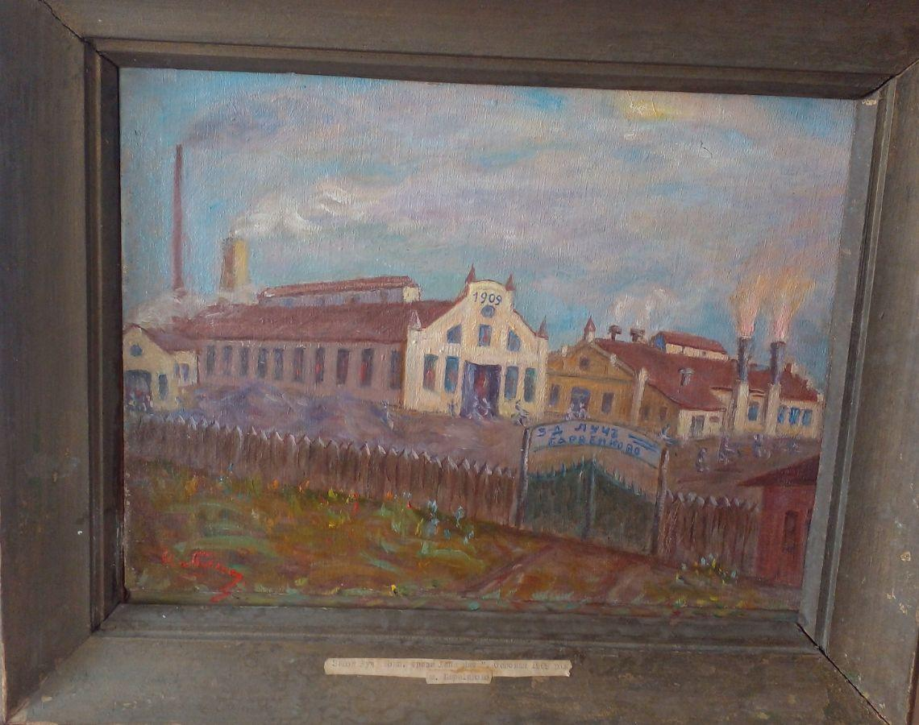
У 1909 році німецька компанія”Классен фрезе і Дік”побудувала завод сільськогосподарських машин”Луч”,який з 1962 року випускав бурильні установки.

Slide 8
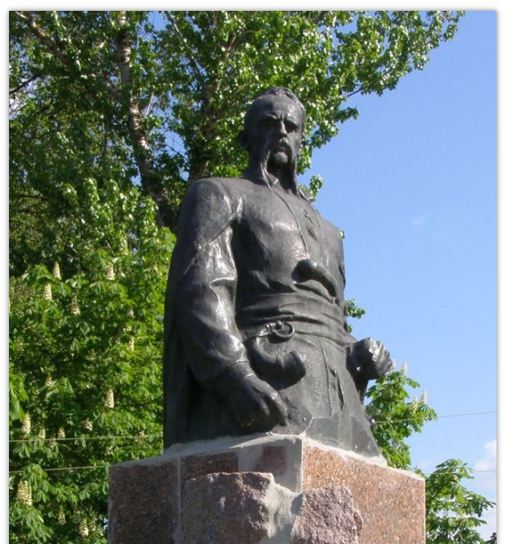
Іван Барвінок - засновник міста

Slide 9
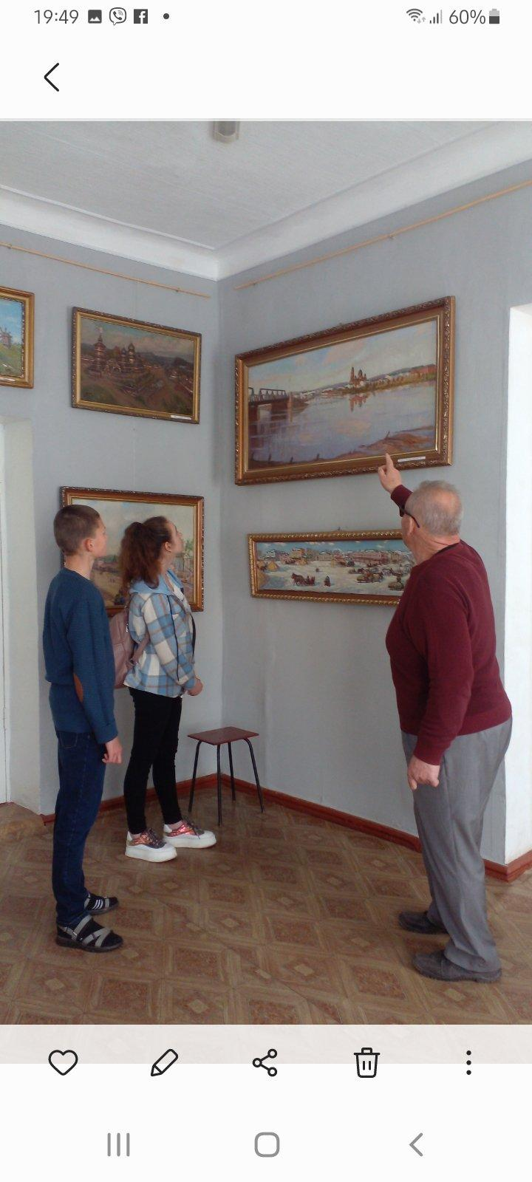
Краєзнавчий музей

Slide 10
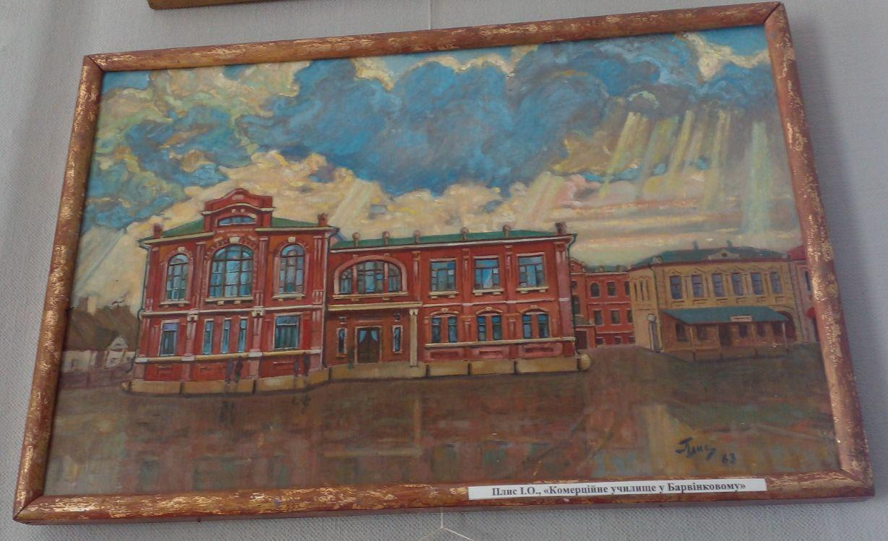
Найдавніші будівлі міста

Slide 11
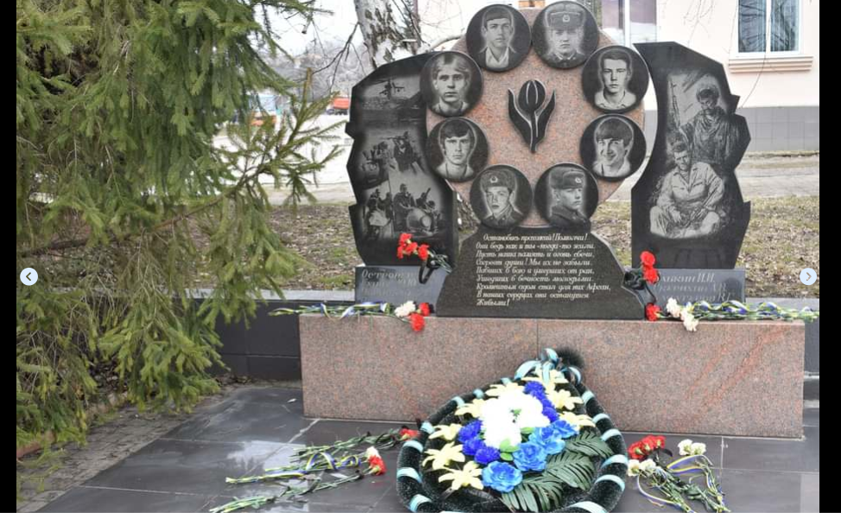
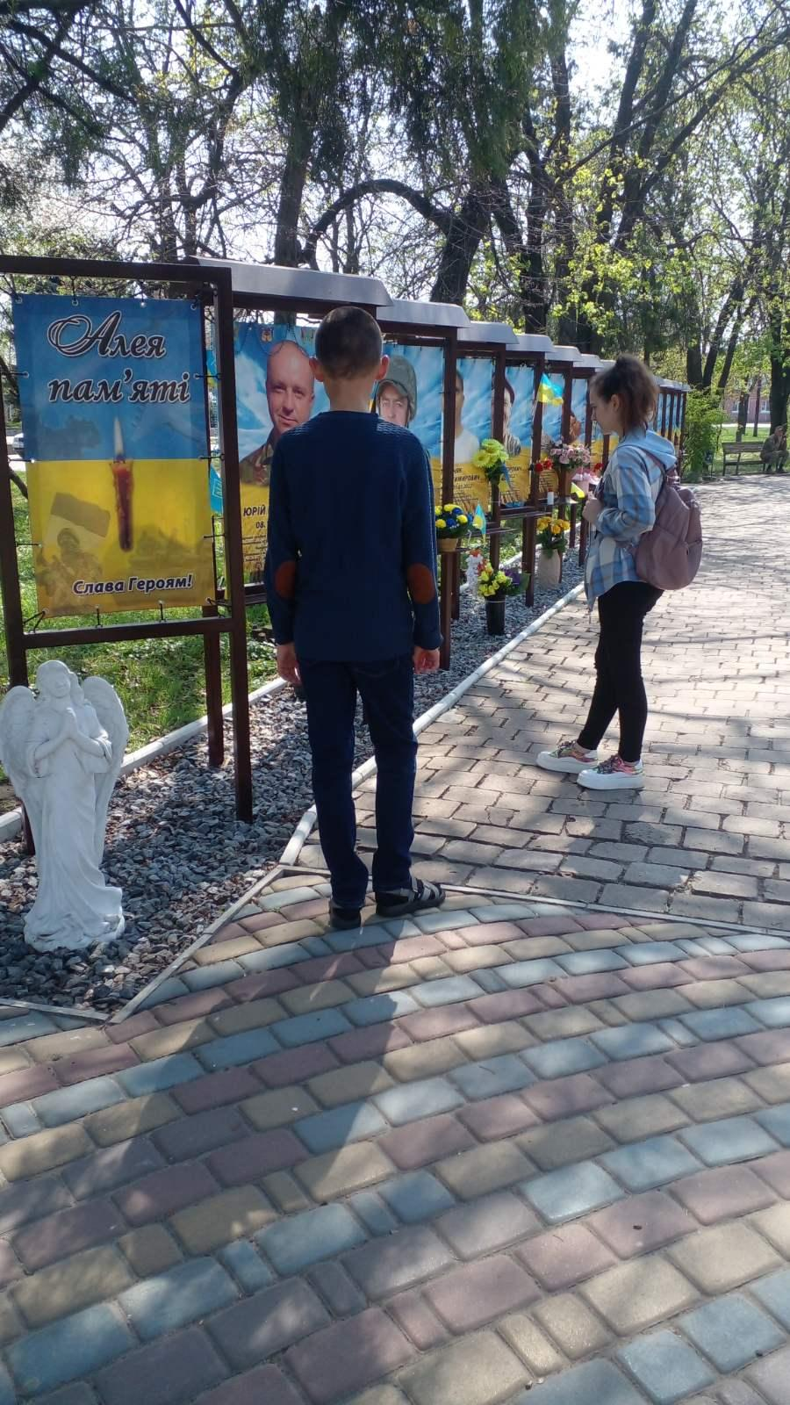
Алея Слави і пам’ятні монументи воїнам- землякам

Slide 12
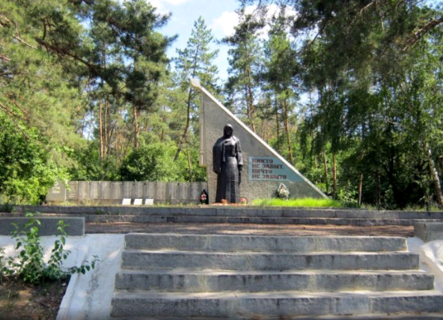
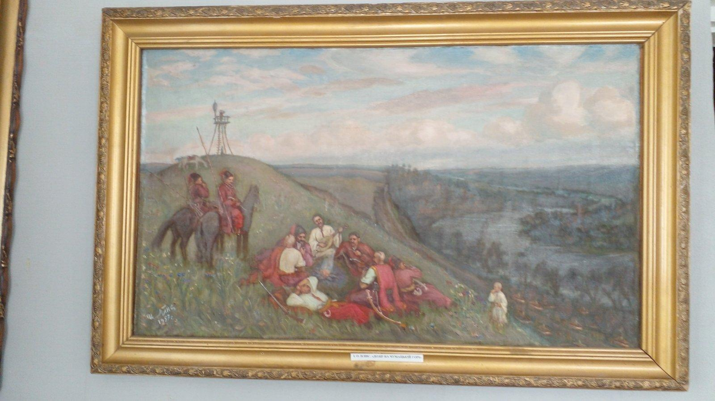
Меморіал слави “Скорботна мати”
Чумацька гора -
“пуповина” міста

Slide 13
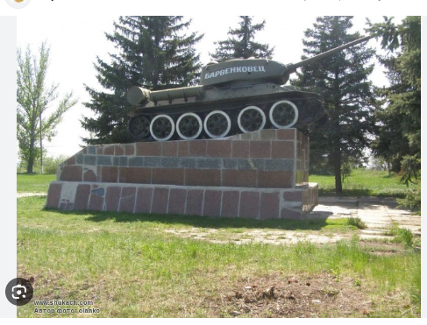
Пам’ятний знак “Танк”

Slide 14
Висновки:- дане дослідження є першою нашою спробою створення екскурсійно- краєзнавчого маршруту по місту Барвінкове. Виділено найбільш цікаві екскурсійні об’єкти;
історичні пам’ятки є свідками історії України, Барвінківщини, міста, тісно пов’язані з долею видатних осіб та жителів краю;
розуміння цінності історичних артефактів та необхідності їх збереження - найактуальніше завдання сучасного та майбутнього поколінь;
популяризація краєзнавчих матеріалів займає важливе місце у формуванні світоглядних позицій молоді;
Барвінкове - цікавий історико-географічний об’єкт. Його розташування в межах “Донецької Швейцарії”, близькість до Славкурорту та Святогір’я може слугувати розвитку туристичного бізнесу.

Slide 15
Список використаних джерел:
1.Плис І . О. Рукопис з історії Барвінкового- матеріали БДКМ
2.Барвінківщина(історико-краєзнавчий довідник).-Барвінкове,- 1996
3. Карпов М.Г. Барвінківський зошит.- Харків,Прапор.- 1971.
4.Мандрика В. Барвінківські передзвони,-Видавничий будинок”Балдрук”,-2009.-560с.
5.Мітін Ю.І. Порубіжжя - Матеріали БДКМ
6. Зелений М.В. Свято-Успенська церква міста Барвінкового Харківської області, -Харків:ФОП Панов А.М., - 2003.
7. Сакидон М. Сторінки історії// Вісті Барвінківщини, 1998р.
8. Бутко М. Розв’язання проблем регіонального розвитку // Економіка України, 2001, №1, ст.12-15

